Slide 1
基礎資料結構與演算法
TYIC 桃高資訊社

Slide 2
資料結構與演算法
資料結構與演算法
(Data Structure & Algorithm，簡稱 DSA)
在程式設計中有著非常重要的地位
使用好的資料結構和演算法
可能會使程式的執行速度變得更快
而使用不妥當的資料結構和演算法
則可能會使程式的執行速度變得緩慢

Slide 3
O (大 O 符號)
O(x) 是用來表示一個函數趨近的上界，其定義為：
若有一個足夠大的正實數 x₀ 和兩個 x 的函數 f(x) 和 g(x)
且 (∀x ≥ x₀) (∃M > 0) (|f(x)| ≤ M|g(x)|)
則 lim _{x → ∞} f(x) = lim _{x → ∞} O(g(x))
又常將 lim _{x → ∞} 省略，故簡寫為 f(x) = O(g(x))
舉例：若有一演算法，資料量對時間函數為 T(n) = 3n² + 10n + 2
可取 M = 15，則 T(n) = O(n²)
f(x) = O(g(x)) 的可能最小 g(x) 判別法：g(x) 為 f(x) 只保留主導項(增長最快的項)，並將係數變為 1
如 T(n) = 3n² + 10n + 2，只保留主導項 3n² ，並將係數變為 1，即 3n² 變為 n² ，故 T(n) = O(n²)

Slide 4
Ω (大 Ω 符號)
與 O(x) 相似，Ω(x) 是用來表示一個函數趨近的下界，其定義為：
若有一個足夠大的正實數 x₀ 和兩個 x 的函數 f(x) 和 g(x)
且 (∀x ≥ x₀) (∃M > 0) (|f(x)| ≥ M|g(x)|)
則 lim _{x → ∞} f(x) = lim _{x → ∞} Ω(g(x))
又常將 lim _{x → ∞} 省略，故簡寫為 f(x) = Ω(g(x))
舉例：若有一演算法，資料量對時間函數為 T(n) = 3n² + 10n + 2
可取 M = 3，則 T(n) = Ω(n²)

Slide 5
Θ (大 Θ 符號)
Θ(x) 是在函數的趨近上下界相等時
用來表示函數的趨近界線
即若 f(x) = O(g(x)) = Ω(g(x))，則 f(x) = Θ(g(x))
舉例：若有一演算法，資料量對時間函數為 T(n) = 3n² + 10n + 2
已知 T(n) = O(n²) = Ω(n²)，則 T(n) = Θ(n²)

Slide 6
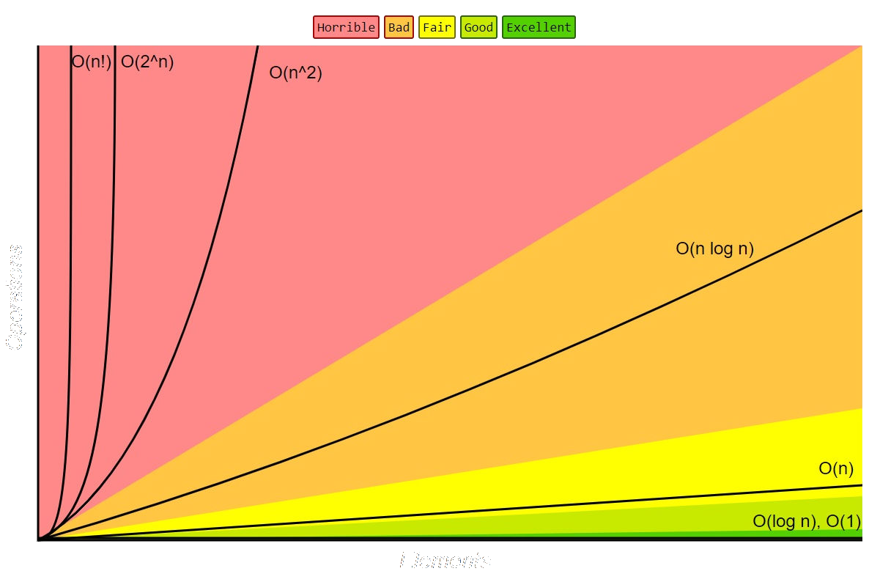
時間複雜度
時間複雜度(time complexity)
是用於描述某一演算法
資料量與執行時間的關係
常用大 O 符號或大 Θ 符號來表示
常見的時間複雜度有：
常數時間 O(1)、對數時間 O(log n)
線性時間 O(n)、二次時間 O(n²)
線性對數時間 O(n log n)
需注意，因為 n 不可能趨近無限大
故各時間複雜度大小之排序
不一定為真實執行時間多寡之排序

Slide 7
空間複雜度
空間複雜度(space complexity)
是用於描述某一演算法資料量與所需儲存空間的關係
常用大 O 符號或大 Θ 符號來表示
常見的空間複雜度有：O(1)、O(log n)、O(n)、O(n²)、O(n log n)
同樣的，因為 n 不可能趨近無限大
故各空間複雜度大小之排序不一定為真實使用空間多寡之排序
通常在研究演算法時，時間複雜度的重要性會遠大於空間複雜度
並且同一演算法的空間複雜度也可能因不同實現方式而異

Slide 8
陣列
考慮儲存 5 筆資料，可以宣告 5 個變數來儲存
但考慮儲存 100 筆資料，宣告 100 個變數顯然不太現實
此時便可以使用陣列(array)來儲存多個相同型別的資料
陣列裡每個儲存的資料稱為元素(element)
陣列的長度(大小)在創建後不可變更
陣列存取的時間複雜度為 O(1)，原因後方會陳述
搜尋的時間複雜度為 O(n)，原因是因為需要循序搜尋
插入和刪除的時間複雜度為 O(n)
原因是因為需要將插入或刪除元素後方的元素向後或向前移動

Slide 9
陣列
陣列在記憶體中是連續的，即陣列中每個元素的記憶體位址皆相鄰
所以若要存取陣列中的元素，只需對記憶體位址進行簡單運算即可：
已知陣列元素記憶體大小為 s、索引值 0 元素之記憶體位址為 a
則陣列索引值 n 元素之記憶體位址即為 a + s × n
故陣列存取的時間複雜度為 O(1)，這稱為隨機存取(random access)
陣列內容
1
2
3
4
5
6
索引值
0
1
2
3
4
5
記憶體位址
0xF000
0xF008
0xF010
0xF018
0xF020
0xF028
+8
+8
+8
+8
+8

Slide 10
串列與鏈結串列
串列(list)是一種資料結構，可以像陣列一樣儲存元素
但是儲存容量可以動態增長，也就是說元素的數量可以不固定
鏈結串列(linked list)是一種資料結構
由若干個節點(node)組成，每個節點記錄了一筆資料
鏈結是指使用指標來紀錄上一個和下一個節點的記憶體位址
只紀錄上一個或下一個元素的串列
稱為「單向鏈結串列(singly linked list)」
同時紀錄上一個和下一個元素的串列
稱為「雙向鏈結串列(doubly linked list)」

Slide 11
鏈結串列
鏈結串列存取的時間複雜度為 O(n)
因為必須依次讀取每個節點，這稱為順序存取(sequential access)
搜尋的時間複雜度為 O(n)，原因是因為需要循序搜尋
插入和刪除的時間複雜度為 O(1)
原因是因為只需要將原有鏈結斷開，並重新連接上新的節點即可
節點
1
2
3
4
5
6
索引值
0
1
2
3
4
5
記憶體位址
0xF000
0xF008
0xF020
0xF010
0xF028
0xF030

Slide 12
陣列與鏈結串列
下表為陣列與鏈結串列對於四種基本操作的時間複雜度
陣列的優勢在存取，而鏈結串列的優勢在插入和刪除
資料結構
陣列
鏈結串列
存取
O(1)
O(n)
搜尋
O(n)
O(n)
插入
O(n)
O(1)
刪除
O(n)
O(1)

Slide 13
陣列與鏈結串列
將 2 插入
1 和 3 之間
陣列
鏈結串列
2
2
內容
1
3
1
3
索引值
0
1
2
0
2
1
記憶體位址
0xF000
0xF008
0xF010
0xFF00
0xFF08
0xFF50
內容
1
2
3
1
2
3
索引值
0
1
2
0
1
2
記憶體位址
0xF000
0xF008
0xF010
0xFF00
0xFF50
0xFF08

Slide 14
佇列、堆疊、雙端佇列
佇列(queue)是一種資料結構
元素從尾部(tail)進入並從頭部(head)出來
為先進先出(first-in-first-out，簡稱 FIFO)
堆疊(stack)與佇列類似，但元素只能從頭部進出
為後進先出(last-in-first-out，簡稱 LIFO)
元素進入稱為推入(push)、出來稱為彈出(pop)
雙端佇列(deque)是同時具有佇列和堆疊性質的資料結構
元素可以從頭部或尾部進出

Slide 15
佇列、堆疊、雙端佇列
尾部(tail)
佇列
頭部(head)
9
8
7
6
5
4
3
2
1
堆疊
1
2
3
4
5
6
7
8
9
雙端佇列
6
5
4
3
2
1
7
8
9

Slide 16
鍵值映射
鍵值映射(key-value mapping)是一種資料結構
代表一些相同型別且不重複的鍵(key)
各自映射到一個相同型別的值(value)
每組鍵和值稱為鍵值對(key-value pair、map entry)
鍵
a
c
w
t
f
b
i
g
o
值
97
99
119
116
102
98
105
103
111

Slide 17
迴圈找最大、最小值
對於多個值，想要找尋最大值、最小值
除了對資料排序外，也可利用以下方法，時間複雜度為 O(n)：
依序讀取每個值，若較當前的最大值大或最小值小
則將最大值或最小值變為該值
特別注意，最大值須初始化成比所有可能值小的數
最小值須初始化成比所有可能值大的數
-4
2
9
-4
2
9
-4
2
9
-4
2
9
最大值 = -inf
最小值 = inf
最大值 = -4
最小值 = -4
最大值 = 2
最小值 = -4
最大值 = 9
最小值 = -4

Slide 18

迴圈找最大、最小值
import java.util.Scanner; public class Main1 { public static void main(String[] args) { Scanner scanner = new Scanner(System.in); int n = scanner.nextInt(); // 獲取資料個數 int max = -2147483648, min = 2147483647; for (int i = 0; i < n; i++) { int p = scanner.nextInt(); // 讀入資料 if (p > max) max = p; if (p < min) min = p; } System.out.printf("max = %d, min = %d", max, min); } }
10
-1 5 -9 8 1000 2 -1999 2 0 1
max = 1000, min = -1999
console
java

Slide 19
循序搜尋法
循序搜尋法(線性搜尋法，linear search)是一種常見的搜尋法
其為依序比對每一個資料直到找到正確的資料，時間複雜度為 O(n)
import java.util.Scanner; public class Main2 { public static void main(String[] args) { Scanner scanner = new Scanner(System.in); int n = scanner.nextInt(); // 獲取資料個數 int[] arr = new int[n]; for (int i = 0; i < n; i++) arr[i] = scanner.nextInt(); // 讀入資料 int target = scanner.nextInt(); // 讀入目標資料 // 循序搜尋法 for (int i = 0; i < n; i++) { if (arr[i] == target) { System.out.println(i); return; } } System.out.println("Not found."); } }
10
-2 5 9 10 22 33 44 89 101 777
101
8
console
10
-2 5 9 10 22 33 44 89 101 777
102
Not found.
console
java

Slide 20
循序搜尋法
找 5
7
3
5
11
2
9
17
4
7
3
5
11
2
9
17
4
7
3
5
11
2
9
17
4

Slide 21
循序搜尋法的衍伸應用
循序搜尋法在資料已排序時
也可以用來找
大於目標的最小索引值
即若要將目標插入資料時
要插入到的索引值
import java.util.Scanner; public class Main3 { public static void main(String[] args) { Scanner scanner = new Scanner(System.in); int n = scanner.nextInt(); // 獲取資料個數 int[] arr = new int[n]; for (int i = 0; i < n; i++) arr[i] = scanner.nextInt(); // 讀入資料 int target = scanner.nextInt(); // 讀入目標資料 // 循序搜尋法 for (int i = 0; i < n; i++) { if (arr[i] > target) { System.out.println(i); return; } } System.out.println(n); } }
10
-2 5 9 10 22 33 44 89 101 777
101
8
console
10
-2 5 9 10 22 33 44 89 101 777
102
Not found.
console

Slide 22
循序搜尋法的衍生應用
找 4
2
3
5
7
11
13
17
19
2
3
5
7
11
13
17
19
2
3
5
7
11
13
17
19

Slide 23
二分搜尋法
二分搜尋法(binary search)是一種常見的搜尋法
在使用二分搜尋法前須將資料由小到大排序
其原理為：每次只會搜尋可能區間中間的資料
若在搜尋到較目標大的資料時，下次搜尋只會搜尋較小的資料
若在搜尋到較目標小的資料時，下次搜尋只會搜尋較大的資料
重複直到搜尋到目標資料，或是可能區間無效，即找不到目標資料
程式上實現，會使用兩個變數來紀錄可能區間的左邊界與右邊界
由於二分搜尋法一次就可以排除一半的可能
故時間複雜度為 O(log n)，效率較循序搜尋法較高

Slide 24
二分搜尋法
找 5
左
右
2
3
5
7
11
13
17
19
左
右
2
3
5
7
11
13
17
19
左
右
2
3
5
7
11
13
17
19

Slide 25
二分搜尋法
import java.util.Scanner; public class Main4 { public static void main(String[] args) { Scanner scanner = new Scanner(System.in); int n = scanner.nextInt(); // 獲取資料個數 int[] arr = new int[n]; for (int i = 0; i < n; i++) arr[i] = scanner.nextInt(); // 讀入資料 int target = scanner.nextInt(); // 讀入目標資料 // 二分搜尋 int l = 0; // 左邊界，目標的最小可能索引值 int r = n - 1; // 右邊界，目標的最大可能索引值 while (l <= r) { int mid = l - (l - r) / 2; // 取中間的資料 if (arr[mid] == target) { System.out.println("Target Index: " + mid); return; } if (arr[mid] > target) r = mid - 1; else l = mid + 1; } System.out.println("Target Not found."); } }
10
-2 5 9 10 22 33 44 89 101 777
101
Target Index: 8
console
10
-2 5 9 10 22 33 44 89 101 777
102
Target Not found.
console
java

Slide 26
二分搜尋法的衍伸應用
二分搜尋法在找不到目標時
可以找大於目標的最小索引值
也就是若要將目標插入資料時
要插入到的索引值
import java.util.Scanner; public class Main5 { public static void main(String[] args) { Scanner scanner = new Scanner(System.in); int n = scanner.nextInt(); // 獲取資料個數 int[] arr = new int[n]; for (int i = 0; i < n; i++) arr[i] = scanner.nextInt(); // 讀入資料 int target = scanner.nextInt(); // 讀入目標資料 // 二分搜尋 int l = 0; // 左邊界，目標的最小可能索引值 int r = n - 1; // 右邊界，目標的最大可能索引值 while (l <= r) { int mid = l - (l - r) / 2; // 取中間的資料 if (arr[mid] == target) { System.out.println("Target Index: " + mid); return; } if (arr[mid] > target) r = mid - 1; else l = mid + 1; } System.out.println("Target Insert Index: " + l); // 資料應插入的索引值即為左邊界 } }
10
-2 5 9 10 22 33 44 89 101 777
102
Target Insert Index: 9
console
5
1 2 3 4 5
0
Target Insert Index: 0
console
5
6 7 8 9 10
100
Target Insert Index: 5
console
java

Slide 27
二分搜尋法的衍生應用
找 4
左
右
2
3
5
7
11
13
17
19
左
右
2
3
5
7
11
13
17
19
左
右
2
3
5
7
11
13
17
19
右
左
2
3
5
7
11
13
17
19

Slide 28


遞迴
遞迴(Recursion)是指函式自己呼叫自己，直到終止
所以遞迴可以用來處理可以拆分成許多相似小問題的大問題
如費波那契數列(Fibonacci sequence)
第 0 項為 0，第 1 項為 1
之後的每一項皆是前兩項之和
以數學遞迴關係式表示就是
$\left\{\begin{aligned}\text{F}\text{0}\text{ = 0}\text{,} \text{F}\text{1}\text{ = 1} \\ \text{F}\text{n} \text{=} \text{F}\text{n}\text{ − 1} \text{+} \text{F}\text{n}\text{ − 2} \text{(} \text{n} \text{≥} \text{2} \text{)}\end{aligned}\right.$
以 F₄ 為例： F₄ = F₃ + F₂
= F₂ + F₁ + F₁ + F₀
= F₁ + F₀ + F₁ + F₁ + F₀ = 3
Google 搜尋
「遞迴」
OEIS A000045
費波那契數列
import java.util.Scanner; public class Main2 { public static void main(String[] args) { Scanner scanner = new Scanner(System.in); int n = scanner.nextInt(); System.out.println(fib(n)); } static int fib(int n) { if (n < 2) return n; return fib(n - 1) + fib(n - 2); } }
10
55
console
java

Slide 29
最大公因數
1
256
144
0
144
0
最大公因數(greatest common divisor，簡稱 gcd)
程式實現常使用程式碼簡潔的
輾轉相除法(歐幾里得算法，Euclidean algorithm)
其說明：若 a = bq + r，則 gcd(a , b) = gcd(b , r)
3
112
144
1
96
112
16
32
2
static int gcd(int a, int b) { if (b == 0) return a; return gcd(b, a % b); } static int gcd(int a, int b, int c) { return gcd(gcd(a, b), c); }
32
最大
公因數
0
餘數為 0
商數不重要
java

Slide 30
補充：輾轉相除法證明
1. 已知 a = bq + r (a , b , r ∈ ℕ)，設 gcd(a , b) = g (g ∈ ℕ)
則 a = mg , b = ng (m , n ∈ ℕ)，且 gcd(m , n) = 1
故 r = a – bq = mg – nqg = g(m – nq) 必有因數 g
2. 設 gcd(b , r) = pg (p ∈ ℕ)
則 n = pu , (m – nq) = pv = m – puq (u , v ∈ ℕ)
得 m = pv + puq = p(v + uq) 必有因數 p
gcd(m , n) = p = 1，故 gcd(b , r) = g
3. 當 r = 0 時 a = bq，則 gcd(a , b) = b = g
1
256
144
0
144
0
3
112
144
1
96
112
16
32
2
最大
公因數
32
0
餘數為 0

Slide 31
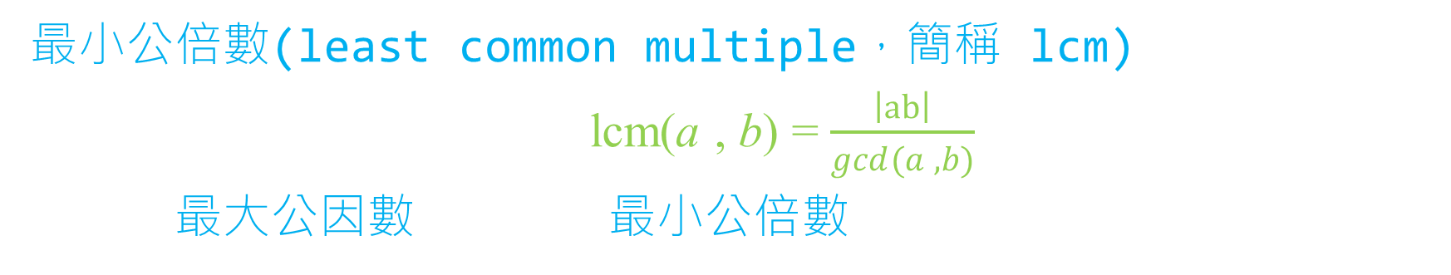
最小公倍數
最小公倍數(least common multiple，簡稱 lcm)
程式實現常使用數學性質 lcm(a , b) = $\frac{\left|ab\right|}{gcd(a , b)}$
先求出最大公因數，再求出最小公倍數
static int gcd(int a, int b) { if (b == 0) return a; return gcd(b, a % b); }
static int lcm(int a, int b) { return a * b / gcd(a, b); } static int lcm(int a, int b, int c) { return lcm(lcm(a, b), c); }
java

Slide 32
獲取一正整數位數
若一正整數 n 滿足 10^{n} ≤ x = a × 10^{n} < 10^{n + 1} (1 ≤ a < 10)
則 log (10^{n}) = n ≤ log (x) = n + log (a) < log (10^{n + 1}) = n + 1
又 0 ≤ log(a) < 1，得 [log(x)] = n (註：[m] 為下取整函數，如 [2.7] = 2)
又已知 10^{n} 為 n + 1 位數，故 x 為 n + 1 = [log(x)] + 1 位數
import java.util.Scanner; public class Main1 { public static void main(String[] args) { Scanner scanner = new Scanner(System.in); int n = scanner.nextInt(); System.out.printf("%d has %d digit(s).", n, (int) Math.log10(n) + 1); } }
900999
900999 has 6 digit(s).
console
123
123 has 3 digit(s).
console
java

Slide 33
獲取一正整數之每一位數
末位數字即為該正整數除以 10 的餘數
該正整數除以 10 的商即為去除末位數字後的其他位數字
import java.util.Scanner; public class Main2 { public static void main(String[] args) { Scanner scanner = new Scanner(System.in); int n = scanner.nextInt(); while (n != 0) { System.out.println(n % 10); n /= 10; } } }
114514
4
1
5
4
1
1
12345
5
4
3
2
1
console
console
java

Slide 34
交換
在許多演算法中，會需要將兩個變數 a、b 的資料交換(swap)
若直接將變數 b 賦值給變數 a，會導致變數 a 的資料遺失
故應先將變數 a 賦值給另一個變數 tmp，避免資料遺失
再將變數 b 賦值給變數 a，最後將變數 tmp 賦值給變數 b
a
6
a
6
a
20
a
20
賦值
b
20
賦值
b
20
b
20
b
6
賦值
tmp
tmp
6
tmp
6
tmp
6

Slide 35
交換
import java.util.Scanner; public class Main3 { public static void main(String[] args) { // 將資料讀入變數 a, b Scanner scanner = new Scanner(System.in); int a = scanner.nextInt(), b = scanner.nextInt(); System.out.printf("BEFORE swap: a = %d, b = %d %n", a, b); // 交換資料 int tmp = a; a = b; b = tmp; System.out.printf("AFTER swap: a = %d, b = %d %n", a, b); } }
6 8
BEFORE swap: a = 6, b = 8
AFTER swap: a = 8, b = 6
console
java

Slide 36
排序
排序是一個非常常見、重要的問題
排序主要分為比較排序和非比較排序
常見的比較排序：
氣泡排序(bubble sort)、選擇排序(selection sort)
插入排序(insertion sort)、合併排序(merge sort)
快速排序(quick sort)、Tim 排序(Timsort)
常見的非比較排序：基數排序(radix sort)
因非比較排序對資料類型限制較多，故比較排序較常使用
因要讀取每筆資料，大部分排序的時間複雜度不可能小於 O(n)

Slide 37
排序
排序演算法還有穩定性(stability)的問題
穩定性是指對於相同的資料是否會改變他們之間的前後順序
穩定排序(stable sort)不會改變相同資料的順序
而不穩定排序(non-stable sort)則會
常見的穩定排序：
氣泡排序、選擇排序(插入)、插入排序、合併排序
快速排序(插入)、Tim 排序、基數排序
常見的不穩定排序：選擇排序(交換)、快速排序(交換)
選擇排序演算法時，通常會優先選擇穩定排序

Slide 38
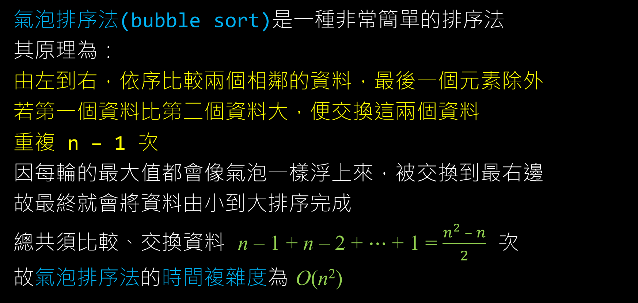
氣泡排序法
氣泡排序法(bubble sort)是一種非常簡單的排序法
其原理為：
由左到右，依序比較兩個相鄰的資料，最後一個元素除外
若第一個資料比第二個資料大，便交換這兩個資料
重複 n – 1 次
因每輪的最大值都會像氣泡一樣浮上來，被交換到最右邊
故最終就會將資料由小到大排序完成
總共須比較、交換資料 n – 1 + n – 2 + ⋯ + 1 = $\frac{n^{2} – n}{2}$ 次
故氣泡排序法的時間複雜度為 O(n²)

Slide 39
氣泡排序法
第 1 輪
第 2 輪
第 3 輪
第 4 輪
不交換
不交換
不交換
交換
3
5
9
7
2
3
5
7
2
9
3
5
2
7
9
3
2
5
7
9
不交換
不交換
交換
3
5
9
7
2
3
5
7
2
9
3
5
2
7
9
2
3
5
7
9
交換
交換
3
5
9
7
2
3
5
7
2
9
3
2
5
7
9
交換
最終結果
3
5
7
9
2
3
5
2
7
9
2
3
5
7
9
3
5
7
2
9
2
3
5
7
9

Slide 40
氣泡排序法
import java.util.Arrays; import java.util.Scanner; public class Main1 { public static void main(String[] args) { Scanner scanner = new Scanner(System.in); int n = scanner.nextInt(); // 獲取資料個數 int[] arr = new int[n]; for (int i = 0; i < n; i++) arr[i] = scanner.nextInt(); // 讀入資料 // 氣泡排序 for (int i = 0; i < n - 1; i++) { boolean flag = true; // 用於判斷是否要提早結束排序 for (int j = 0; j < n - 1 - i; j++) { if (arr[j] > arr[j + 1]) { // 交換兩個資料 int tmp = arr[j]; arr[j] = arr[j + 1]; arr[j + 1] = tmp; flag = false; // 有資料交換，表示須繼續排序 } } if (flag) break; // 該輪沒有資料交換，表示排序已提前完成 } System.out.println(Arrays.toString(arr)); } }
若整輪皆沒有資料交換
表示排序已完成
可提前結束排序
5
6 2 -1 0 7
[-1, 0, 2, 6, 7]
console
java

Slide 41
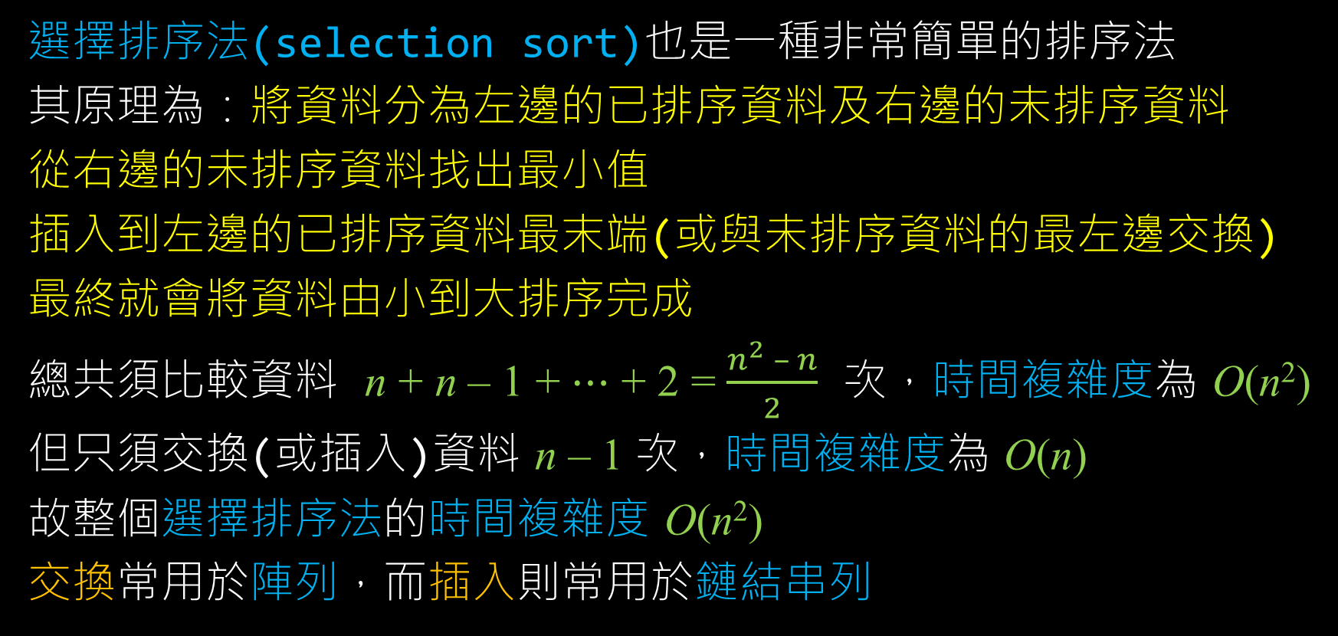
選擇排序法
選擇排序法(selection sort)也是一種非常簡單的排序法
其原理為：將資料分為左邊的已排序資料及右邊的未排序資料
從右邊的未排序資料找出最小值
插入到左邊的已排序資料最末端(或與未排序資料的最左邊交換)
最終就會將資料由小到大排序完成
總共須比較資料 n + n – 1 + ⋯ + 2 = $\frac{n^{2} – n}{2}$ 次，時間複雜度為 O(n²)
但只須交換(或插入)資料 n – 1 次，時間複雜度為 O(n)
故整個選擇排序法的時間複雜度 O(n²)
交換常用於陣列，而插入則常用於鏈結串列

Slide 42
選擇排序法
交換
插入
3
5
9
7
2
3
5
9
7
2
交換(不穩定排序)
交換
插入
插入(穩定排序)
2
5
9
7
3
2
3
5
9
7
交換
插入
2
3
9
7
5
2
3
5
9
7
交換
插入
2
3
5
7
9
2
3
5
9
7
2
3
5
7
9
2
3
5
7
9
2
3
5
7
9
2
3
5
7
9

Slide 43
選擇排序法(交換)
import java.util.Arrays; import java.util.Scanner; public class Main3 { public static void main(String[] args) { Scanner scanner = new Scanner(System.in); int n = scanner.nextInt(); // 獲取資料個數 int[] arr = new int[n]; for (int i = 0; i < n; i++) arr[i] = scanner.nextInt(); // 讀入資料 // 選擇排序 for (int i = 0; i < n - 1; i++) { int minIndex = i; for (int j = i; j < n; j++) if (arr[j] < arr[minIndex]) minIndex = j; int tmp = arr[i]; arr[i] = arr[minIndex]; arr[minIndex] = tmp; } System.out.println(Arrays.toString(arr)); } }
5
3 5 9 7 2
[2, 3, 5, 7, 9]
console
8
-1 8 -5 66 7 0 1 2
[-5, -1, 0, 1, 7, 8, 28, 66]
console
java

Slide 44
選擇排序法(插入)
public static void main(String[] args) { Scanner scanner = new Scanner(System.in); int n = scanner.nextInt(); // 獲取資料個數 // 建立鏈結串列 IntNode firstNode = null, currentNode = null; for (int i = 0; i < n; i++) { IntNode newNode = new IntNode(scanner.nextInt()); if (Objects.isNull(firstNode)) { currentNode = newNode; firstNode = newNode; } else { IntNode.linkTwoNodes(currentNode, newNode); currentNode = newNode; } } // 選擇排序 IntNode sortLastNode = null; for (int i = 0; i < n - 1; i++) { IntNode minNode = null; currentNode = Objects.isNull(sortLastNode) ? firstNode : sortLastNode.next; for (int j = i; j < n; j++) { if (Objects.isNull(minNode) || currentNode.value < minNode.value) minNode = currentNode; currentNode = currentNode.next; } IntNode.linkTwoNodes(minNode.previous, minNode.next); if (Objects.isNull(sortLastNode)) { IntNode.linkTwoNodes(minNode, firstNode); firstNode = minNode; } else { IntNode.linkTwoNodes(minNode, sortLastNode.next); IntNode.linkTwoNodes(sortLastNode, minNode); } sortLastNode = minNode; } // 輸出 currentNode = firstNode; while (Objects.nonNull(currentNode)) { System.out.print(currentNode.value + " "); currentNode = currentNode.next; } } }
public class Main2 { // 定義鏈結串列 private static class IntNode { public final int value; public IntNode next; public IntNode previous; public IntNode(int value) { this.value = value; } public static void linkTwoNodes(IntNode previous, IntNode next) { if (Objects.nonNull(previous)) previous.next = next; if (Objects.nonNull(next)) next.previous = previous; } }
5
3 5 9 7 2
2 3 5 7 9
console
8
-1 8 -5 66 7 0 1 2
-5 -1 0 1 2 7 8 66
console
java

Slide 45
插入排序法
插入排序法(insertion sort)也是一種非常簡單的排序法
其原理為：將資料分為左邊的已排序資料及右邊的未排序資料
依序將右邊的未排序資料，插入到左邊已排序資料的正確位置
最終就會將資料由小到大排序完成
插入排序法的時間複雜度為 O(n²)
且為所有時間複雜度為 O(n²) 排序演算法中平均執行時間最短的
所以在資料量較少(通常為少於 64 個)
或是資料已部分排序的情況下很常被使用

Slide 46
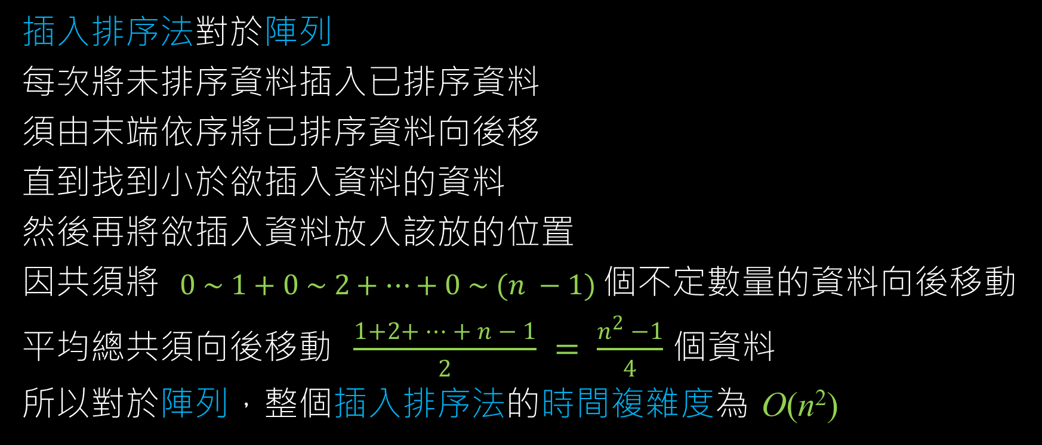
插入排序法(陣列)
插入排序法對於陣列
每次將未排序資料插入已排序資料
須由末端依序將已排序資料向後移
直到找到小於欲插入資料的資料
然後再將欲插入資料放入該放的位置
因共須將 $0 \sim 1+0 \sim 2+⋯+0 \sim (n −1)$個不定數量的資料向後移動
平均總共須向後移動 $\frac{1+2+ ⋯ + n − 1}{2} = \frac{n^{2} −1}{4}$ 個資料
所以對於陣列，整個插入排序法的時間複雜度為 O(n²)

Slide 47
插入排序法(陣列)
第 1 次
5
第 2 次
7
第 3 次
2
第 4 次
9
不移動
不移動
移動
不移動
3
5
9
7
2
3
5
7
9
2
3
5
7
2
9
2
3
5
7
9
移動
3
5
9
7
2
3
5
7
2
9
3
5
7
7
9
2
3
5
7
9
移動
3
5
9
7
2
3
5
7
2
9
3
5
5
7
9
2
3
5
7
9
3
3
5
7
9
最終結果
2
3
5
7
9
2
3
5
7
9

Slide 48
插入排序法(陣列)
import java.util.Arrays; import java.util.Scanner; public class Main4 { public static void main(String[] args) { Scanner scanner = new Scanner(System.in); int n = scanner.nextInt(); // 獲取資料個數 int[] arr = new int[n]; for (int i = 0; i < n; i++) arr[i] = scanner.nextInt(); // 讀入資料 // 插入排序 for (int i = 1; i < n; i++) { int key = arr[i]; int j = i - 1; while (j >= 0 && key < arr[j]) { arr[j + 1] = arr[j]; j--; } arr[j + 1] = key; } System.out.println(Arrays.toString(arr)); } }
5
3 5 9 7 2
[2, 3, 5, 7, 9]
console
8
-1 8 -5 66 7 0 1 2
[-5, -1, 0, 1, 7, 8, 28, 66]
console
java

Slide 49
插入排序法(鏈結串列)
插入排序法對於鏈結串列
每個資料尋找應插入位置的時間複雜度為 O(n)
插入該資料的時間複雜度為 O(1)
故每個資料排序的時間複雜度為 O(n)，又重複 n – 1 次
所以對於鏈結串列，整個插入排序法的時間複雜度為 O(n²)

Slide 50
插入排序法(鏈結串列)
插入
3
5
9
7
2
插入
3
5
9
7
2
插入
3
5
9
7
2
插入
3
5
7
9
2
2
3
5
7
9

Slide 51
插入排序法 (鏈結串列)
public static void main(String[] args) { Scanner scanner = new Scanner(System.in); int n = scanner.nextInt(); // 獲取資料個數 // 建立鏈結串列 IntNode firstNode = null, currentNode = null; for (int i = 0; i < n; i++) { IntNode newNode = new IntNode(scanner.nextInt()); if (Objects.isNull(firstNode)) { currentNode = newNode; firstNode = newNode; } else { IntNode.linkTwoNodes(currentNode, newNode); currentNode = newNode; } } // 插入排序 IntNode sortLastNode = firstNode; for (int i = 1; i < n; i++) { IntNode keyNode = sortLastNode.next; currentNode = sortLastNode; while (Objects.nonNull(currentNode) && keyNode.value < currentNode.value) currentNode = currentNode.previous; if (currentNode == sortLastNode) sortLastNode = sortLastNode.next; else { IntNode.linkTwoNodes(keyNode.previous, keyNode.next); if (Objects.isNull(currentNode)) { IntNode.linkTwoNodes(keyNode, firstNode); firstNode = keyNode; } else { IntNode.linkTwoNodes(keyNode, currentNode.next); IntNode.linkTwoNodes(currentNode, keyNode); } } } // 輸出 currentNode = firstNode; while (Objects.nonNull(currentNode)) { System.out.print(currentNode.value + " "); currentNode = currentNode.next; } } }
public class Main5 { // 定義鏈結串列 private static class IntNode { public final int value; public IntNode next; public IntNode previous; public IntNode(int value) { this.value = value; } public static void linkTwoNodes(IntNode previous, IntNode next) { if (Objects.nonNull(previous)) previous.next = next; if (Objects.nonNull(next)) next.previous = previous; } }
5
3 5 9 7 2
2 3 5 7 9
console
8
-1 8 -5 66 7 0 1 2
-5 -1 0 1 2 7 8 66
console
java

